Slide 2
HTML – Containers
Prof.º Edson Martin Feitosa

Slide 3

Tags de containers
Tags usadas principalmente para agrupar ou envolver elementos de conteúdo dentro de um documento HTML. E podemos dividir em dois tipos:
Sem significado semântico: DIV e SPAN.
Com significado semântico: HEADER, NAV, MAIN, ARTICLE, SECTION, ASIDE e FOOTER.
As tags mencionadas acima com significado semântico foram adicionadas no HTML 5.

Slide 4
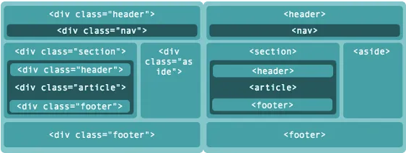
Exemplo semântico antes e depois da versão 5 do HTML

Slide 5
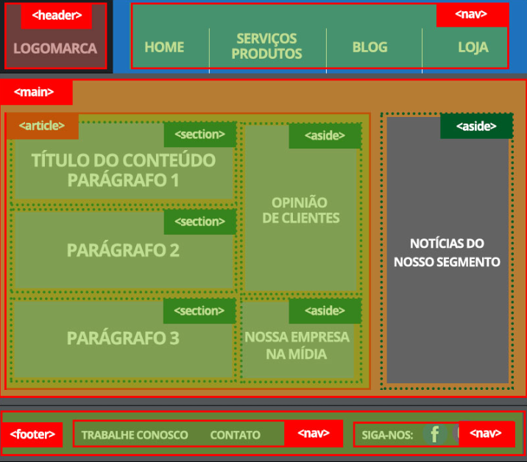
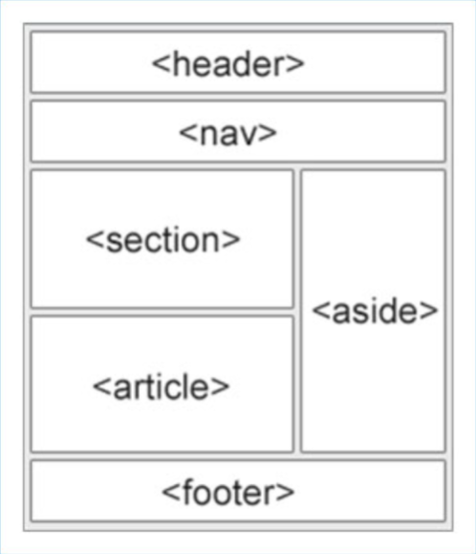
Exemplo da disposição das tags semânticas

Slide 6

Referências
https://uxdesign.blog.br/html5-entendendo-a-estrutura-e-a-sem%C3%A2ntica-db5f17808c7
https://danieldigital.com.br/blog/seo-tecnico-a-importancia-do-html5-semantico-para-melhorar-o-trafego-do-seu-site/

